Slide 1

Викторина
ОБО ВСЁМ
И ПОНЕМНОГУ

Slide 2
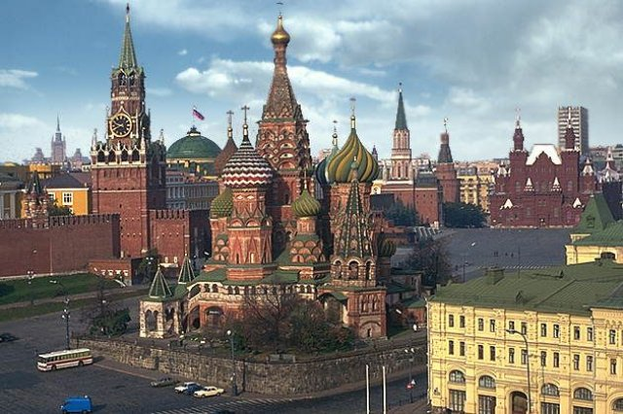

Slide 3
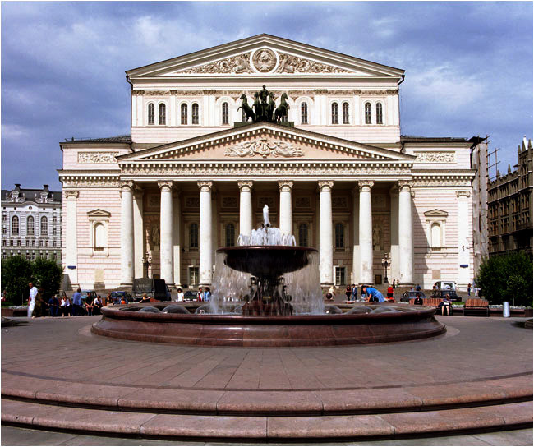

Slide 4
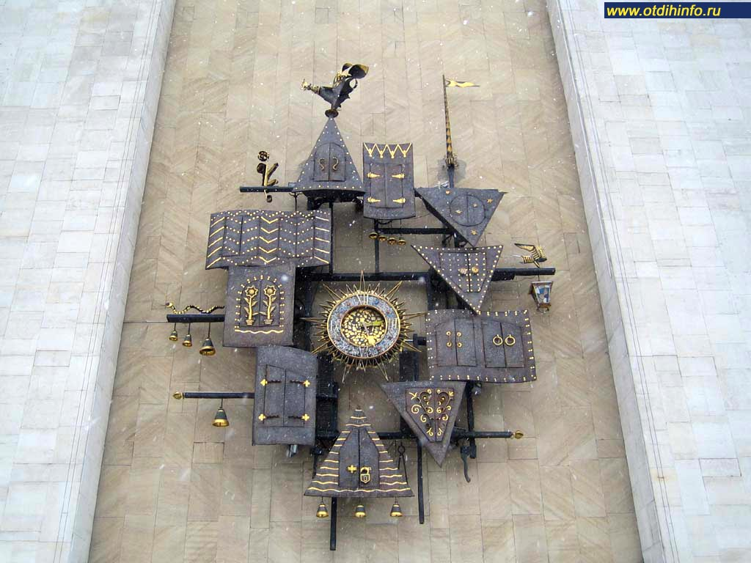

Slide 5
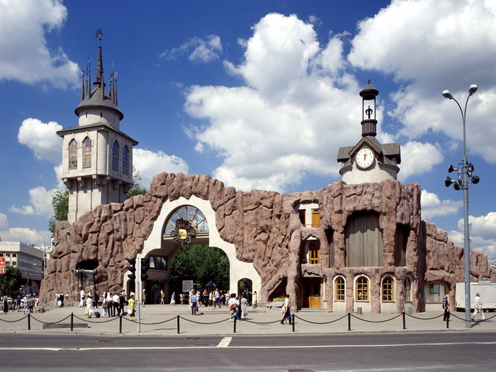

Slide 6
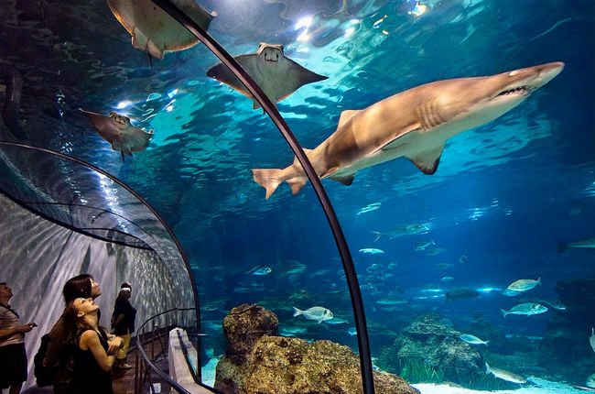

Slide 7
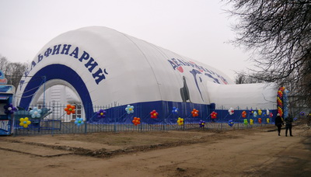

Slide 8
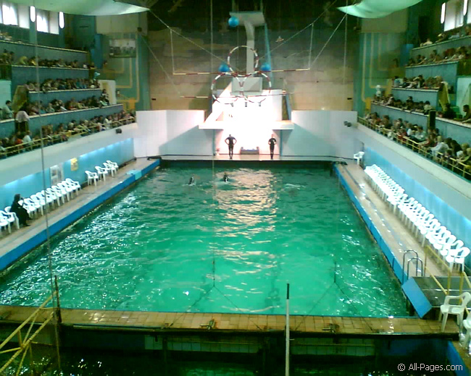
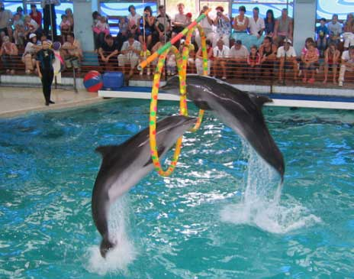

Slide 9


Пословицы о Москве

Slide 10



Slide 11


Slide 12
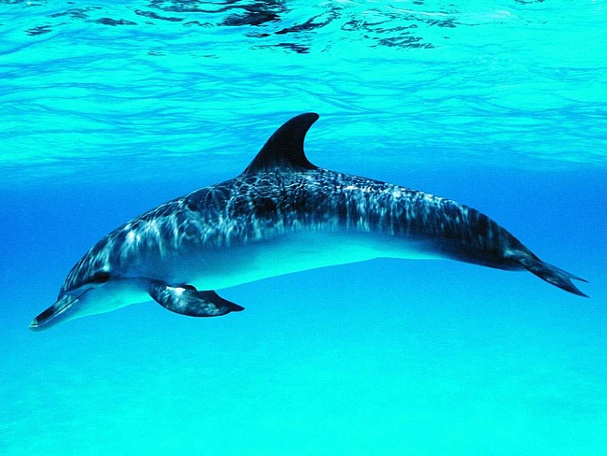

Slide 13
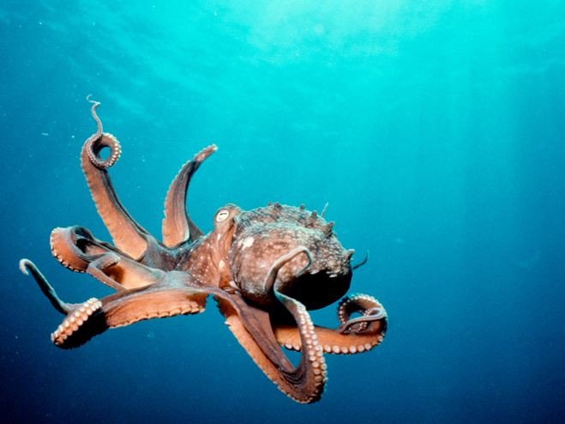

Slide 14
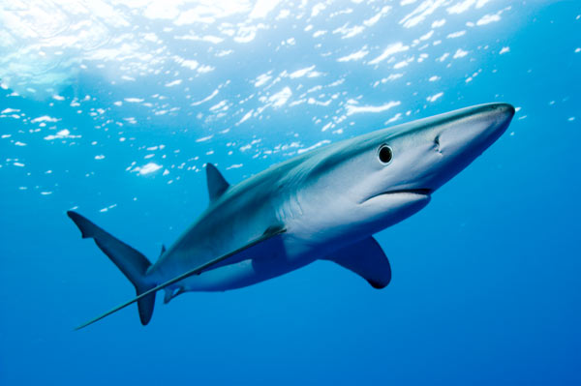

Slide 15
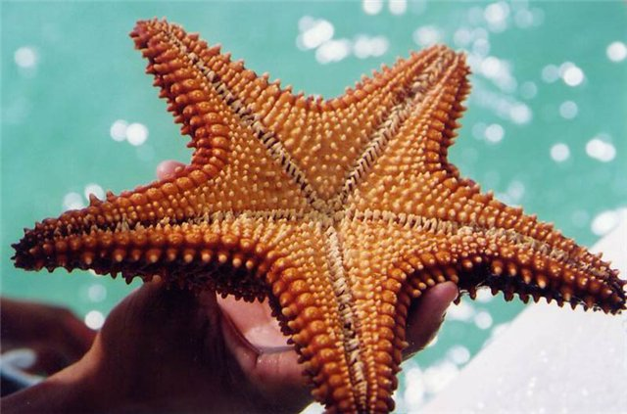


Slide 16


Собери пазлы

Slide 17
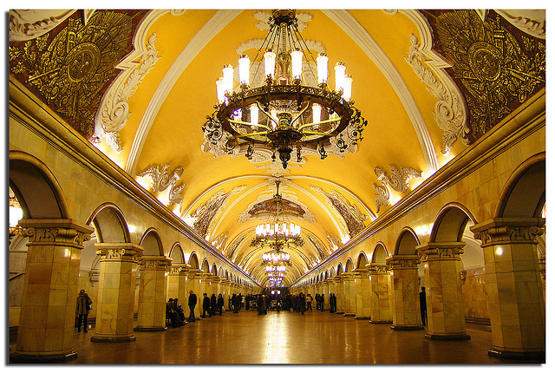

Slide 18
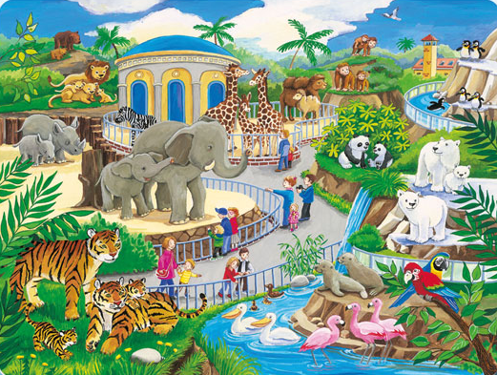

Slide 19

РЫБАК

Slide 20

ДЕЛЬФИН

Slide 21

АКУЛА

Slide 22
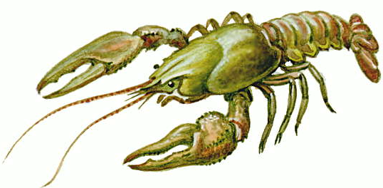
РАКУШКА
ушка

Slide 23

РЫБКА

Slide 24

ВИКТОРИНА
ИНТЕРЕСНАЯ
ДЕТЯМ ВСЕМ
ПОЛЕЗНАЯ !

